Slide 1
Requirement Engineering
Lecture 8: Requirements Documentation
Model-based Requirements Documentation
Prof. Dr. Benjamin Leiding
M.Sc. Anant Sujatanagarjuna

Slide 2
Reminder
Bonus Task
Will be published on: 21.12.2022 - 4:00 PM
Submission Deadline: 25.01.2023 – 1:59 PM
Submission Location: Moodle

Slide 3
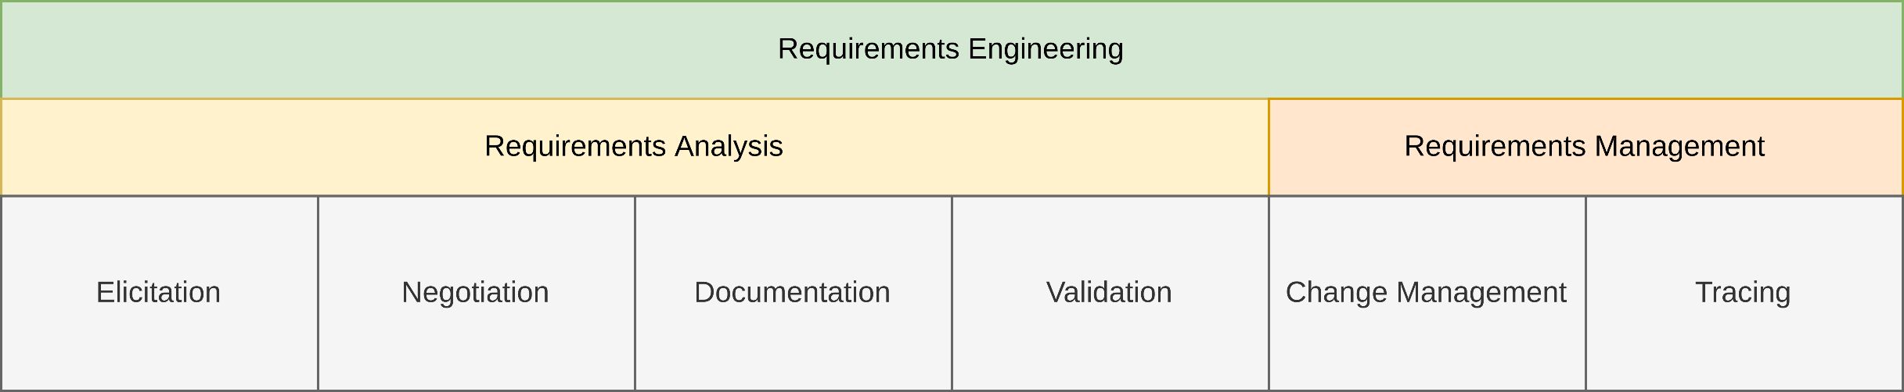
General Requirements Engineering Process
Overview

Slide 4
Lecture 8: Requirements Documentation
Content
Model-based Requirements Documentation Techniques

Slide 5
Model-based Requirements Documentation Techniques

Slide 6
Lecture 8: Requirements Documentation
Content
Model-based Requirements Documentation Techniques
Models in General
Goal Models
Use Cases
Data | Functional | Behavioral Perspective
Agent-oriented Modelling

Slide 7
Model-based Requirements Documentation Techniques
Models in General – Requirements Model vs. Design Model
Models are frequently used for system design
“Design Models”
E.g., architectural models
Considerable difference between requirements models and design models
Requirements models depict aspects of the underlying problem
Design models document solutions chosen during system development
Notes:
Vier Variablen Modell in einem Satz: Grundlagen sind Variablen (Grundlegendes Modell), Erweiterung über Realtionen -> Grundlage für Dokumente: Wie dokumentiere ich sowas
Controlled V-> Ausgabewerte die durch das System beschrieben / verändert werden
Monitored V -> EingabeWerte, die durch das System beschrieben werden
Output V -> represents controlled V.
Input V -> represents monitored V.
Eschbach, Elicitation & Modeling: Embedded Systems Industrial Formal Techniques, 2006

Slide 8
Model-based Requirements Documentation Techniques
Models in General – The Term “Model”
According to Merriam-Webster:
Structural design
A usually miniature representation of something
A system of postulates, data, and inferences presented as a mathematical description of an entity or state of affairs
We use the following definition in this lecture:
A model is an abstract representation of an existing reality or a reality to be created.
Notes:
Vier Variablen Modell in einem Satz: Grundlagen sind Variablen (Grundlegendes Modell), Erweiterung über Realtionen -> Grundlage für Dokumente: Wie dokumentiere ich sowas
Controlled V-> Ausgabewerte die durch das System beschrieben / verändert werden
Monitored V -> EingabeWerte, die durch das System beschrieben werden
Output V -> represents controlled V.
Input V -> represents monitored V.
Eschbach, Elicitation & Modeling: Embedded Systems Industrial Formal Techniques, 2006

Slide 9
Model-based Requirements Documentation Techniques
Models in General – Properties of Models
Mapping of reality
Aspects of the observed reality are mapped onto model elements
Descriptive model creation → Model documents the existing reality
Prescriptive model creation → Model prototypes fictious reality
Models can be both descriptive and prescriptive at the same time
Describes a stakeholder
Prescribes a use case of a system
Notes:
Vier Variablen Modell in einem Satz: Grundlagen sind Variablen (Grundlegendes Modell), Erweiterung über Realtionen -> Grundlage für Dokumente: Wie dokumentiere ich sowas
Controlled V-> Ausgabewerte die durch das System beschrieben / verändert werden
Monitored V -> EingabeWerte, die durch das System beschrieben werden
Output V -> represents controlled V.
Input V -> represents monitored V.
Eschbach, Elicitation & Modeling: Embedded Systems Industrial Formal Techniques, 2006

Slide 10
Model-based Requirements Documentation Techniques
Models in General – Properties of Models
Reduction of Reality
Models do not capture the complete reality
Instead, the models reduce the captured reality
Only particular aspects of the system are modeled
Subject matter is summarized during compression
Pragmatic Property
Models serve a special purpose
Models are within a special context
NOT general purpose!
Purpose affects the construction of models and the reduction of the reality
Ideally contains only information pertaining to its purpose
Notes:
Vier Variablen Modell in einem Satz: Grundlagen sind Variablen (Grundlegendes Modell), Erweiterung über Realtionen -> Grundlage für Dokumente: Wie dokumentiere ich sowas
Controlled V-> Ausgabewerte die durch das System beschrieben / verändert werden
Monitored V -> EingabeWerte, die durch das System beschrieben werden
Output V -> represents controlled V.
Input V -> represents monitored V.
Eschbach, Elicitation & Modeling: Embedded Systems Industrial Formal Techniques, 2006

Slide 11
Model-based Requirements Documentation Techniques
Models in General – Properties of Models
Defined through syntax and semantics
Syntax
Defines the modeling elements to be used
Specifies their valid combinations
Semantics
Defines the meaning of the individual model elements
Foundation for the interpretation of the models
Can be formal, informal, and semiformal
Depends on the magnitude of formal definitions
Notes:
Vier Variablen Modell in einem Satz: Grundlagen sind Variablen (Grundlegendes Modell), Erweiterung über Realtionen -> Grundlage für Dokumente: Wie dokumentiere ich sowas
Controlled V-> Ausgabewerte die durch das System beschrieben / verändert werden
Monitored V -> EingabeWerte, die durch das System beschrieben werden
Output V -> represents controlled V.
Input V -> represents monitored V.
Eschbach, Elicitation & Modeling: Embedded Systems Industrial Formal Techniques, 2006

Slide 12
Model-based Requirements Documentation Techniques
Models in General – Advantages of Models
Humans handle graphically depicted information better
Perceived faster
Memorized faster
Also true for requirements models
Strictly defined focus
Everything not part of the focus of the model is removed → Removal of noise
Harmonized level of abstraction
Modeling elements dictate the level of abstraction
Notes:
Vier Variablen Modell in einem Satz: Grundlagen sind Variablen (Grundlegendes Modell), Erweiterung über Realtionen -> Grundlage für Dokumente: Wie dokumentiere ich sowas
Controlled V-> Ausgabewerte die durch das System beschrieben / verändert werden
Monitored V -> EingabeWerte, die durch das System beschrieben werden
Output V -> represents controlled V.
Input V -> represents monitored V.
Eschbach, Elicitation & Modeling: Embedded Systems Industrial Formal Techniques, 2006

Slide 13
Model-based Requirements Documentation Techniques
Models in General – Suppression of Details
Complexity is reduced by abstraction
Three main mechanisms
Selection
Selects a particular aspect to be depicted by the model
Other aspects are ignored completely, i.e., not part of the model
Aggregation
Combines aspects into aggregated aspects
Condenses information
Classification/generalization
Identifies common features
Suppresses differences between the common features
Commonalities are represented as generalized information
Notes:
Vier Variablen Modell in einem Satz: Grundlagen sind Variablen (Grundlegendes Modell), Erweiterung über Realtionen -> Grundlage für Dokumente: Wie dokumentiere ich sowas
Controlled V-> Ausgabewerte die durch das System beschrieben / verändert werden
Monitored V -> EingabeWerte, die durch das System beschrieben werden
Output V -> represents controlled V.
Input V -> represents monitored V.
Eschbach, Elicitation & Modeling: Embedded Systems Industrial Formal Techniques, 2006

Slide 14
Model-based Requirements Documentation Techniques
Models in General – UML
Object Management Group (OMG) standard
Current version UML 2.5.1
Graphical notation for the analysis, design, and documentation of object-oriented systems
UML is not
a development process
specialized for a certain topic
complete & formal
Cannot be complied without additional information
→ Semiformal
Capable of semantics
UML only provides a syntax
Semantics depend on the reader of the document
Notes:
Vier Variablen Modell in einem Satz: Grundlagen sind Variablen (Grundlegendes Modell), Erweiterung über Realtionen -> Grundlage für Dokumente: Wie dokumentiere ich sowas
Controlled V-> Ausgabewerte die durch das System beschrieben / verändert werden
Monitored V -> EingabeWerte, die durch das System beschrieben werden
Output V -> represents controlled V.
Input V -> represents monitored V.
Eschbach, Elicitation & Modeling: Embedded Systems Industrial Formal Techniques, 2006

Slide 15
Model-based Requirements Documentation Techniques
Goal Models – Goals in General
Goals are the stakeholders description of system properties
What they want from the system
Effort for goal considerations usually minimal
Positive impact of goal modeling is high
Especially concerning the comprehensiveness and quality
Notes:
Vier Variablen Modell in einem Satz: Grundlagen sind Variablen (Grundlegendes Modell), Erweiterung über Realtionen -> Grundlage für Dokumente: Wie dokumentiere ich sowas
Controlled V-> Ausgabewerte die durch das System beschrieben / verändert werden
Monitored V -> EingabeWerte, die durch das System beschrieben werden
Output V -> represents controlled V.
Input V -> represents monitored V.
Eschbach, Elicitation & Modeling: Embedded Systems Industrial Formal Techniques, 2006

Slide 16
Lecture 8: Requirements Documentation
Content
Model-based Requirements Documentation Techniques
Models in General
Goal Models
Use Cases
Data | Functional | Behavioral Perspective
Agent-oriented Modelling

Slide 17
Model-based Requirements Documentation Techniques
Goal Models – AND / OR Trees
Documents hierarchical decompositions of goals into sub-goals
Two types of decompositions
AND → All sub-goals must be fulfilled
OR → At least one sub-goal must be fulfilled
Notes:
Vier Variablen Modell in einem Satz: Grundlagen sind Variablen (Grundlegendes Modell), Erweiterung über Realtionen -> Grundlage für Dokumente: Wie dokumentiere ich sowas
Controlled V-> Ausgabewerte die durch das System beschrieben / verändert werden
Monitored V -> EingabeWerte, die durch das System beschrieben werden
Output V -> represents controlled V.
Input V -> represents monitored V.
Eschbach, Elicitation & Modeling: Embedded Systems Industrial Formal Techniques, 2006

Slide 18
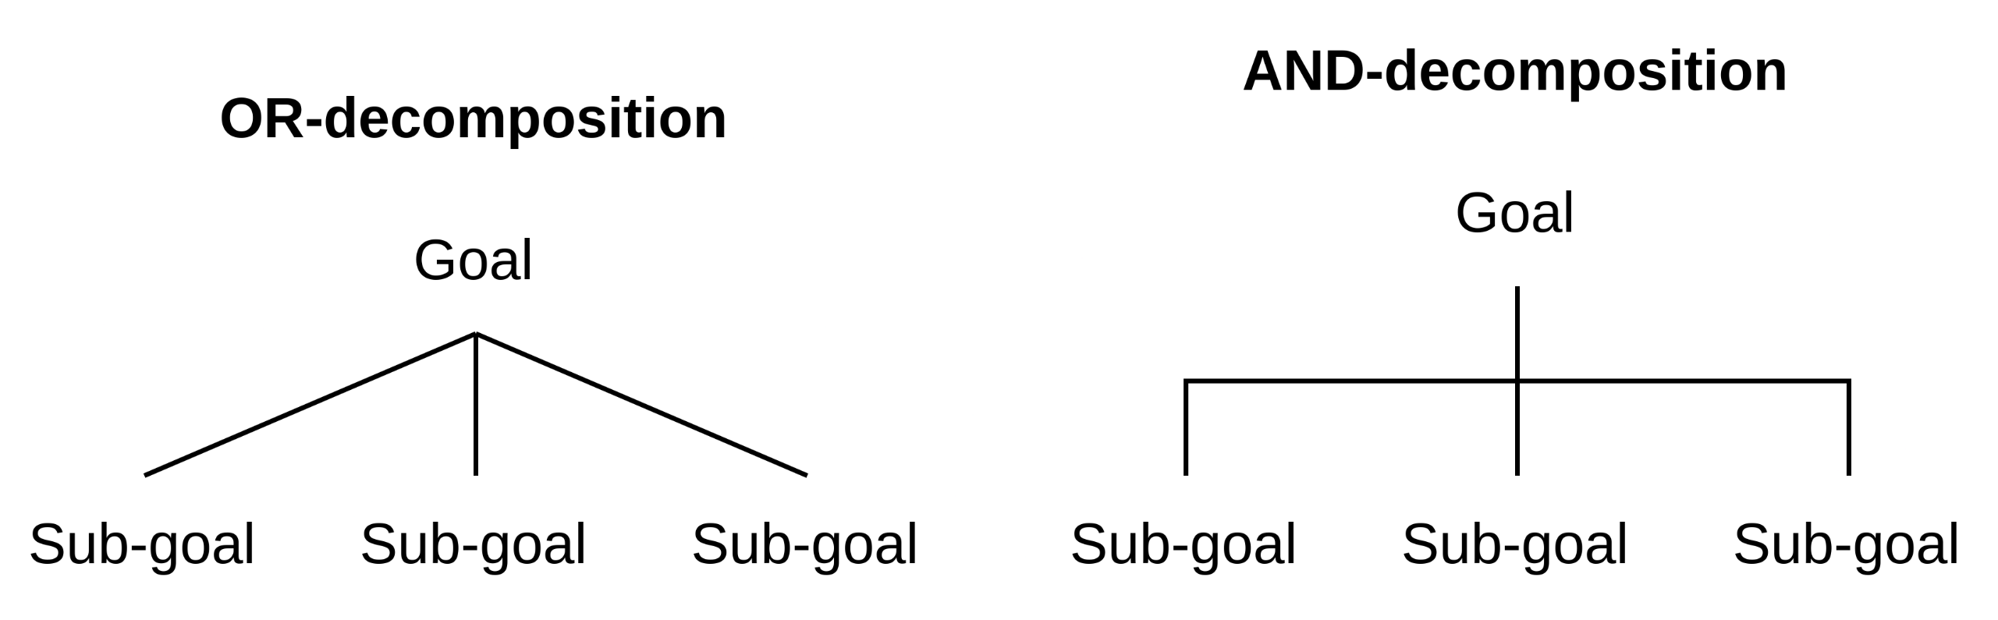
Model-based Requirements Documentation Techniques
Goal Models – AND / OR Trees
Notes:
Vier Variablen Modell in einem Satz: Grundlagen sind Variablen (Grundlegendes Modell), Erweiterung über Realtionen -> Grundlage für Dokumente: Wie dokumentiere ich sowas
Controlled V-> Ausgabewerte die durch das System beschrieben / verändert werden
Monitored V -> EingabeWerte, die durch das System beschrieben werden
Output V -> represents controlled V.
Input V -> represents monitored V.
Eschbach, Elicitation & Modeling: Embedded Systems Industrial Formal Techniques, 2006

Slide 19
Lecture 8: Requirements Documentation
Content
Model-based Requirements Documentation Techniques
Models in General
Goal Models
Use Cases
Data | Functional | Behavioral Perspective
Agent-oriented Modelling

Slide 20
Model-based Requirements Documentation Techniques
Use Cases – Overview
Method to document functionalities
Planned
Of existing system
Relatively simple models
Two concepts
Use case diagrams
Use case specification
Both should be used in conjunction
Notes:
Vier Variablen Modell in einem Satz: Grundlagen sind Variablen (Grundlegendes Modell), Erweiterung über Realtionen -> Grundlage für Dokumente: Wie dokumentiere ich sowas
Controlled V-> Ausgabewerte die durch das System beschrieben / verändert werden
Monitored V -> EingabeWerte, die durch das System beschrieben werden
Output V -> represents controlled V.
Input V -> represents monitored V.
Eschbach, Elicitation & Modeling: Embedded Systems Industrial Formal Techniques, 2006

Slide 21
Model-based Requirements Documentation Techniques
Use Cases – UML Use Case Diagrams
Models to schematically depict:
Functions from a user’s point of view
Interrelations of functions of a system
Relations between functions and their environment
We do not cover all concepts of use case diagrams in this lecture
Additional information can be found in the literature
Notes:
Vier Variablen Modell in einem Satz: Grundlagen sind Variablen (Grundlegendes Modell), Erweiterung über Realtionen -> Grundlage für Dokumente: Wie dokumentiere ich sowas
Controlled V-> Ausgabewerte die durch das System beschrieben / verändert werden
Monitored V -> EingabeWerte, die durch das System beschrieben werden
Output V -> represents controlled V.
Input V -> represents monitored V.
Eschbach, Elicitation & Modeling: Embedded Systems Industrial Formal Techniques, 2006

Slide 22
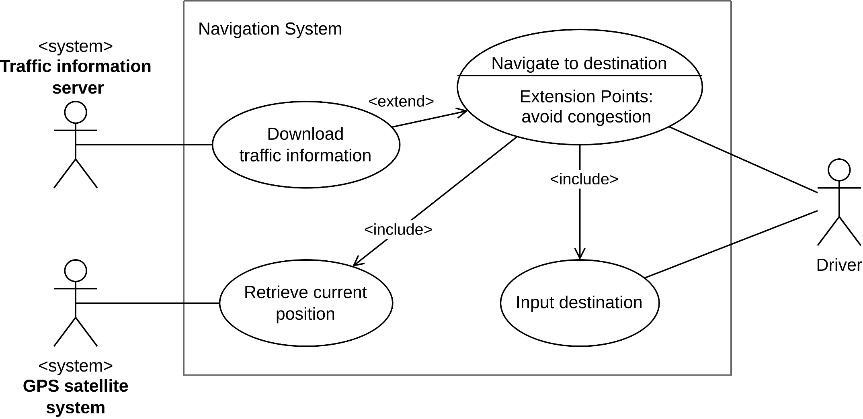
Model-based Requirements Documentation Techniques
Use Cases – UML Use Case Diagram (Example)
Based on K. Pohl, C. Rupp (2011) – Requirements Engineering Fundamentals: A study guide for Requirements Engineering Foundation Level
Notes:
Vier Variablen Modell in einem Satz: Grundlagen sind Variablen (Grundlegendes Modell), Erweiterung über Realtionen -> Grundlage für Dokumente: Wie dokumentiere ich sowas
Controlled V-> Ausgabewerte die durch das System beschrieben / verändert werden
Monitored V -> EingabeWerte, die durch das System beschrieben werden
Output V -> represents controlled V.
Input V -> represents monitored V.
Eschbach, Elicitation & Modeling: Embedded Systems Industrial Formal Techniques, 2006

Slide 23
Model-based Requirements Documentation Techniques
Use Cases – Issues of UML Use Case Diagrams
Diagrams do not contain details
Very high level
Very abstract
Examples for open questions
How does the driver communicate with the Navigate to destination use case?
Is there an order in the inclusion of the use cases Retrieve current location and Input destination?
Notes:
Vier Variablen Modell in einem Satz: Grundlagen sind Variablen (Grundlegendes Modell), Erweiterung über Realtionen -> Grundlage für Dokumente: Wie dokumentiere ich sowas
Controlled V-> Ausgabewerte die durch das System beschrieben / verändert werden
Monitored V -> EingabeWerte, die durch das System beschrieben werden
Output V -> represents controlled V.
Input V -> represents monitored V.
Eschbach, Elicitation & Modeling: Embedded Systems Industrial Formal Techniques, 2006

Slide 24
Model-based Requirements Documentation Techniques
Use Cases – Use Case Specifications
Use case specifications provide details to the diagrams
Specifications documented textually
Not simple prose, but in form of templates (usually tabular)
The template defines the concrete information contained in the use case specification
Notes:
Vier Variablen Modell in einem Satz: Grundlagen sind Variablen (Grundlegendes Modell), Erweiterung über Realtionen -> Grundlage für Dokumente: Wie dokumentiere ich sowas
Controlled V-> Ausgabewerte die durch das System beschrieben / verändert werden
Monitored V -> EingabeWerte, die durch das System beschrieben werden
Output V -> represents controlled V.
Input V -> represents monitored V.
Eschbach, Elicitation & Modeling: Embedded Systems Industrial Formal Techniques, 2006

Slide 25
Model-based Requirements Documentation Techniques
Use Cases – Use Case Specification Template
Template prescribes the following information
Attributes for unique identification of use cases
Management attributes
Attributes for the description of the use case
Specific use case attributes, e.g.,
the trigger event,
actors,
pre- and post-conditions,
the result of the use case,
the main scenario,
alternative and exception scenarios,
cross references,
quality requirements
Notes:
Vier Variablen Modell in einem Satz: Grundlagen sind Variablen (Grundlegendes Modell), Erweiterung über Realtionen -> Grundlage für Dokumente: Wie dokumentiere ich sowas
Controlled V-> Ausgabewerte die durch das System beschrieben / verändert werden
Monitored V -> EingabeWerte, die durch das System beschrieben werden
Output V -> represents controlled V.
Input V -> represents monitored V.
Eschbach, Elicitation & Modeling: Embedded Systems Industrial Formal Techniques, 2006

Slide 26
Model-based Requirements Documentation Techniques
Use Cases – Use Case Specification Template (Example)
Section | Content
Designation | UC-12-37
Name | Navigate to destination
Authors | John Smith, Sandra Miller
Priority | Importance for system success : high Technological risk : high
Criticality | High
Source | C. Warner (domain expert for navigation systems
Person Responsible | J. Smith
Description | The driver of the vehicle types the name of the destination. The navigation system guides the drive to the desired destination.
Trigger event | The driver wishes to navigate to his destination
Actors | Driver, traffic information system, GPS satellite system
Based on K. Pohl, C. Rupp (2011) – Requirements Engineering Fundamentals: A study guide for Requirements Engineering Foundation Level
Notes:
Vier Variablen Modell in einem Satz: Grundlagen sind Variablen (Grundlegendes Modell), Erweiterung über Realtionen -> Grundlage für Dokumente: Wie dokumentiere ich sowas
Controlled V-> Ausgabewerte die durch das System beschrieben / verändert werden
Monitored V -> EingabeWerte, die durch das System beschrieben werden
Output V -> represents controlled V.
Input V -> represents monitored V.
Eschbach, Elicitation & Modeling: Embedded Systems Industrial Formal Techniques, 2006

Slide 27
Model-based Requirements Documentation Techniques
Use Cases – Use Case Specification Template (Example)
Section | Content
Pre-conditions | The navigation system is activated
Post-conditions | The driver has reached his destination
Result | Route guidance
Main scenario | 1. The navigation system asks for the desired destination 2. The driver enters the desired destination 3. The navigation system pinpoints the destination in its maps 4. On the basis of the current position and the desired destination, the navigation system calculates a suitable route 5. The navigation system compiles a list of waypoints 6. The navigation system shows a map of the current position and shows the route to the next waypoint 7. When the last waypoint is reached, the navigation system shows “destination reached” on the screen
Based on K. Pohl, C. Rupp (2011) – Requirements Engineering Fundamentals: A study guide for Requirements Engineering Foundation Level
Notes:
Vier Variablen Modell in einem Satz: Grundlagen sind Variablen (Grundlegendes Modell), Erweiterung über Realtionen -> Grundlage für Dokumente: Wie dokumentiere ich sowas
Controlled V-> Ausgabewerte die durch das System beschrieben / verändert werden
Monitored V -> EingabeWerte, die durch das System beschrieben werden
Output V -> represents controlled V.
Input V -> represents monitored V.
Eschbach, Elicitation & Modeling: Embedded Systems Industrial Formal Techniques, 2006

Slide 28
Model-based Requirements Documentation Techniques
Use Cases – Use Case Specification Template (Example)
Section | Content
Alternative scenario | 4a. Calculation of the route must honor traffic information and avoid traffic congestions. 4a1. The navigation system queries the server for updated traffic information. 4a2. The navigation system calculates a route that does not contain any traffic congestions.
Exception scenarios | Trigger event: The navigation system does not receive GPS signal from the GPS satellite system.
Qualities | → QR.04 (reaction time upon user input) → QR.15 (operating comfort)
Based on K. Pohl, C. Rupp (2011) – Requirements Engineering Fundamentals: A study guide for Requirements Engineering Foundation Level
Notes:
Vier Variablen Modell in einem Satz: Grundlagen sind Variablen (Grundlegendes Modell), Erweiterung über Realtionen -> Grundlage für Dokumente: Wie dokumentiere ich sowas
Controlled V-> Ausgabewerte die durch das System beschrieben / verändert werden
Monitored V -> EingabeWerte, die durch das System beschrieben werden
Output V -> represents controlled V.
Input V -> represents monitored V.
Eschbach, Elicitation & Modeling: Embedded Systems Industrial Formal Techniques, 2006

Slide 29
Lecture 8: Requirements Documentation
Content
Model-based Requirements Documentation Techniques
Models in General
Goal Models
Use Cases
Data | Functional | Behavioral Perspective
Agent-oriented Modelling

Slide 30
Model-based Requirements Documentation Techniques
Modelling Requirements in the Three Perspectives
Different perspective → Different models
Data perspective
Entity-relationship diagrams
UML class diagrams
Functional perspective
Data flow diagrams
UML activity diagrams
Behavioral perspective
Statecharts
UML state machine diagrams
Notes:
Vier Variablen Modell in einem Satz: Grundlagen sind Variablen (Grundlegendes Modell), Erweiterung über Realtionen -> Grundlage für Dokumente: Wie dokumentiere ich sowas
Controlled V-> Ausgabewerte die durch das System beschrieben / verändert werden
Monitored V -> EingabeWerte, die durch das System beschrieben werden
Output V -> represents controlled V.
Input V -> represents monitored V.
Eschbach, Elicitation & Modeling: Embedded Systems Industrial Formal Techniques, 2006

Slide 31
Model-based Requirements Documentation Techniques
Data Perspective – Entity-relationship Diagrams
Concept from the world of databases
Used to model data (entities) and their relationships
Extensions of entity-relationship diagrams developed over the years
Min/max notations for cardinalities
Inheritance mechanism
...
(Extensions out of scope in this lecture)
Notes:
Vier Variablen Modell in einem Satz: Grundlagen sind Variablen (Grundlegendes Modell), Erweiterung über Realtionen -> Grundlage für Dokumente: Wie dokumentiere ich sowas
Controlled V-> Ausgabewerte die durch das System beschrieben / verändert werden
Monitored V -> EingabeWerte, die durch das System beschrieben werden
Output V -> represents controlled V.
Input V -> represents monitored V.
Eschbach, Elicitation & Modeling: Embedded Systems Industrial Formal Techniques, 2006

Slide 32
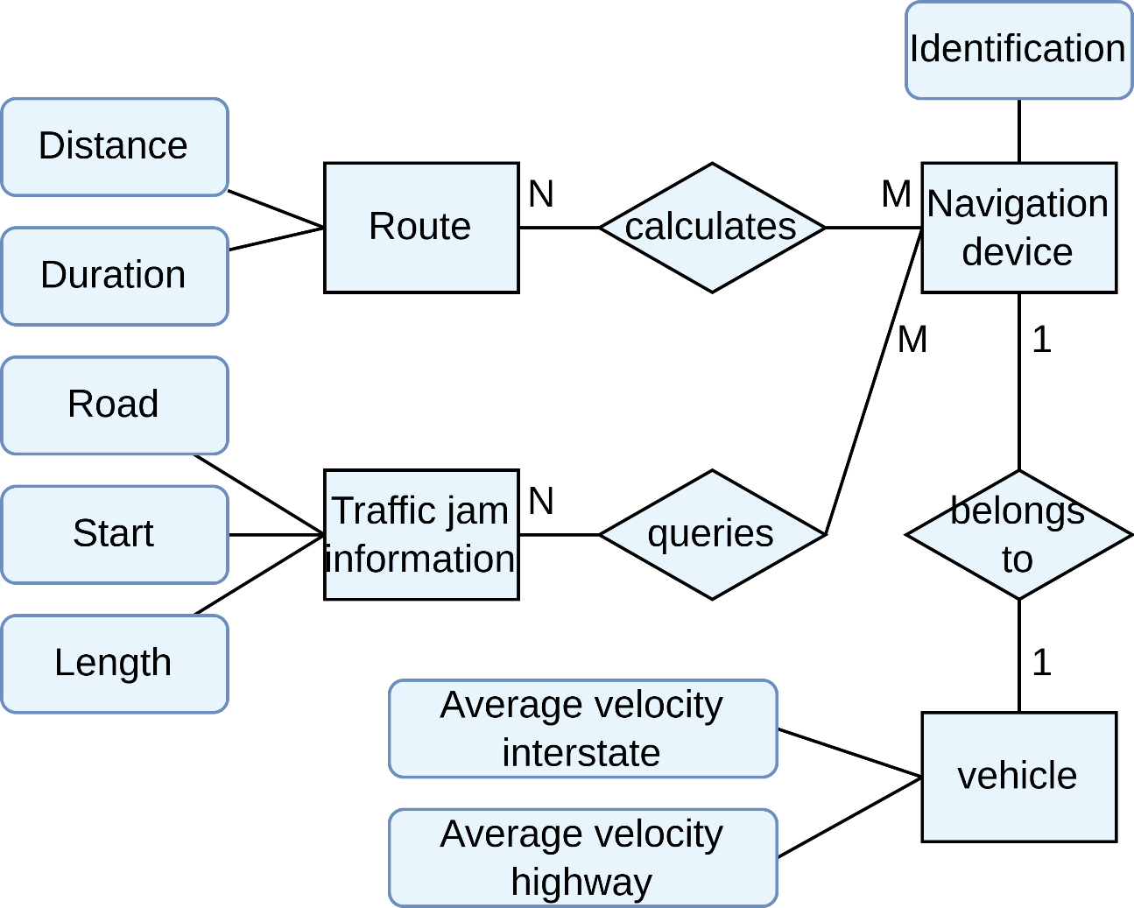
Model-based Requirements Documentation Techniques
Data Perspective – Entity-relationship Diagrams (Example)
Based on K. Pohl, C. Rupp (2011) – Requirements Engineering Fundamentals: A study guide for Requirements Engineering Foundation Level
Notes:
Vier Variablen Modell in einem Satz: Grundlagen sind Variablen (Grundlegendes Modell), Erweiterung über Realtionen -> Grundlage für Dokumente: Wie dokumentiere ich sowas
Controlled V-> Ausgabewerte die durch das System beschrieben / verändert werden
Monitored V -> EingabeWerte, die durch das System beschrieben werden
Output V -> represents controlled V.
Input V -> represents monitored V.
Eschbach, Elicitation & Modeling: Embedded Systems Industrial Formal Techniques, 2006

Slide 33
Model-based Requirements Documentation Techniques
Data Perspective – UML Class Diagrams
Consists of classes and their associations
In principle, similar to entity-relationship diagrams
Classes ~ entity types
Associations ~ relation types
Class diagrams more powerful than entity-relationship diagrams
Notes:
Vier Variablen Modell in einem Satz: Grundlagen sind Variablen (Grundlegendes Modell), Erweiterung über Realtionen -> Grundlage für Dokumente: Wie dokumentiere ich sowas
Controlled V-> Ausgabewerte die durch das System beschrieben / verändert werden
Monitored V -> EingabeWerte, die durch das System beschrieben werden
Output V -> represents controlled V.
Input V -> represents monitored V.
Eschbach, Elicitation & Modeling: Embedded Systems Industrial Formal Techniques, 2006

Slide 34
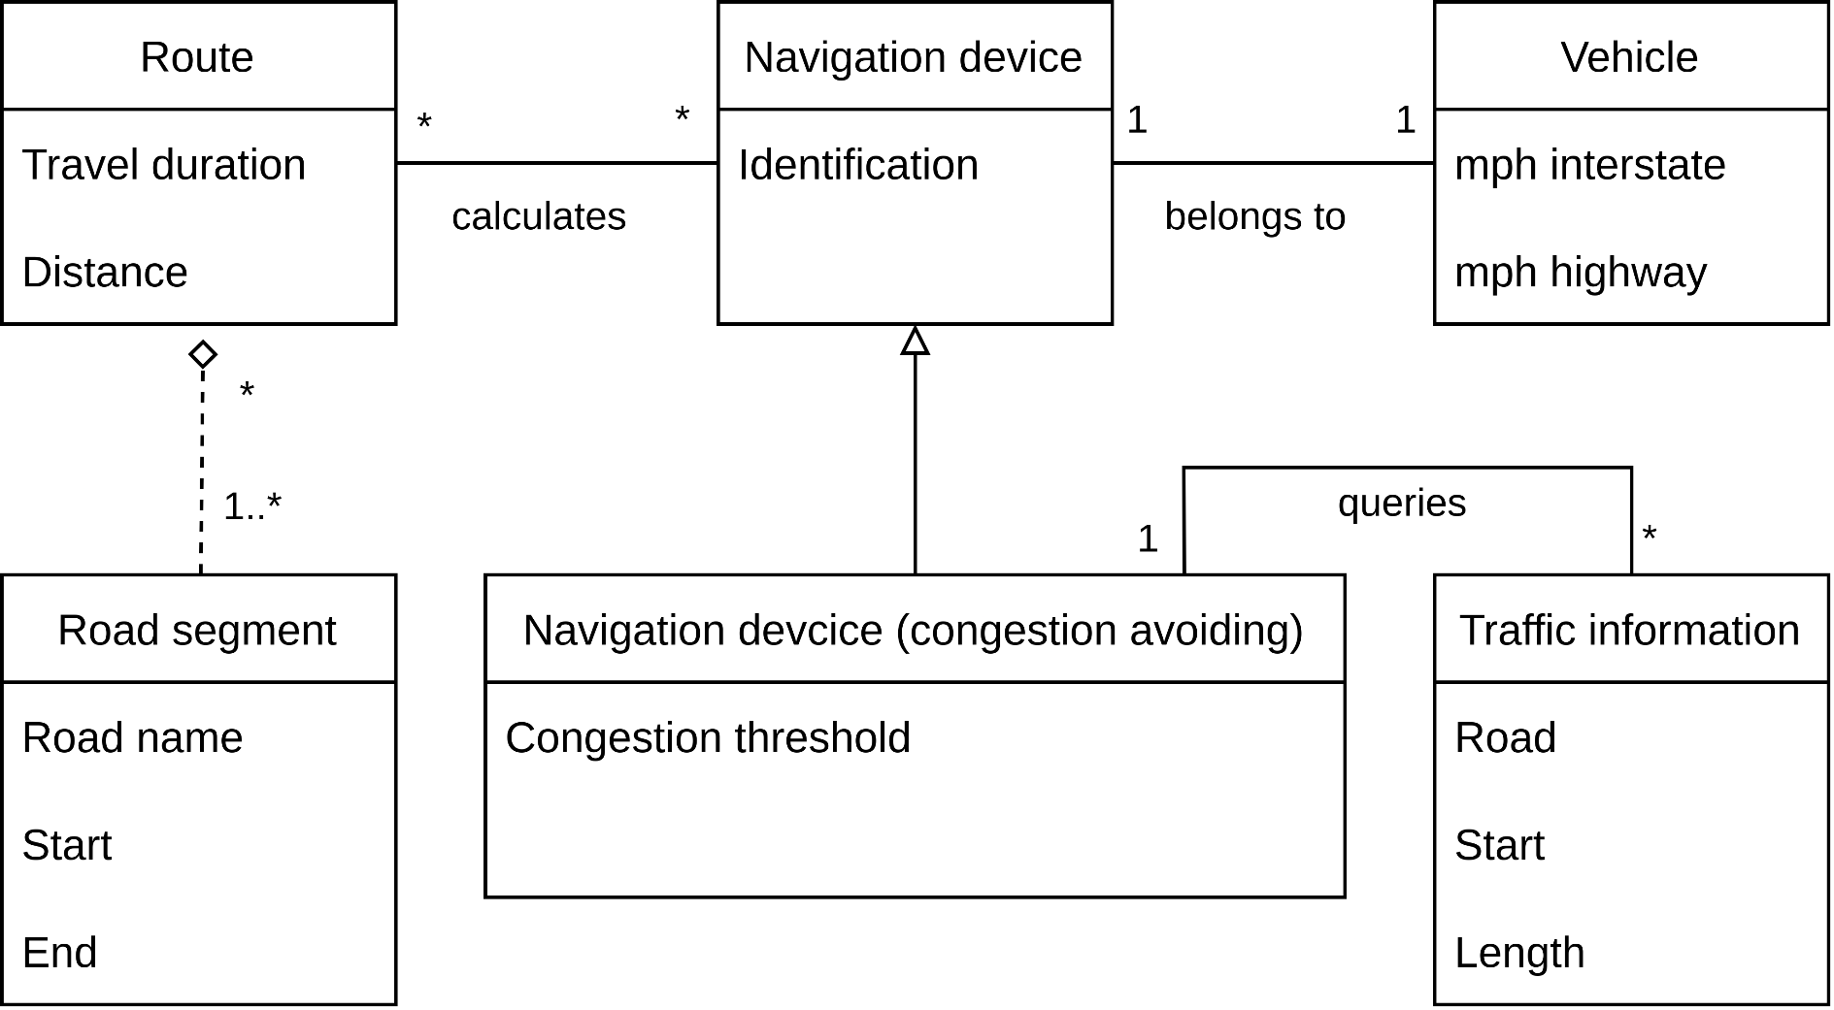
Model-based Requirements Documentation Techniques
Data Perspective – UML Class Diagrams (Example)
Based on K. Pohl, C. Rupp (2011) – Requirements Engineering Fundamentals: A study guide for Requirements Engineering Foundation Level
Notes:
Vier Variablen Modell in einem Satz: Grundlagen sind Variablen (Grundlegendes Modell), Erweiterung über Realtionen -> Grundlage für Dokumente: Wie dokumentiere ich sowas
Controlled V-> Ausgabewerte die durch das System beschrieben / verändert werden
Monitored V -> EingabeWerte, die durch das System beschrieben werden
Output V -> represents controlled V.
Input V -> represents monitored V.
Eschbach, Elicitation & Modeling: Embedded Systems Industrial Formal Techniques, 2006

Slide 35
Model-based Requirements Documentation Techniques
Functional Perspective – Data Flow Diagrams
Model the flow of the data through the system
Input/Output data
Recipients of the data
Can be applied on different levels of abstraction
Requirements on different levels of abstraction possible
Notes:
Vier Variablen Modell in einem Satz: Grundlagen sind Variablen (Grundlegendes Modell), Erweiterung über Realtionen -> Grundlage für Dokumente: Wie dokumentiere ich sowas
Controlled V-> Ausgabewerte die durch das System beschrieben / verändert werden
Monitored V -> EingabeWerte, die durch das System beschrieben werden
Output V -> represents controlled V.
Input V -> represents monitored V.
Eschbach, Elicitation & Modeling: Embedded Systems Industrial Formal Techniques, 2006

Slide 36
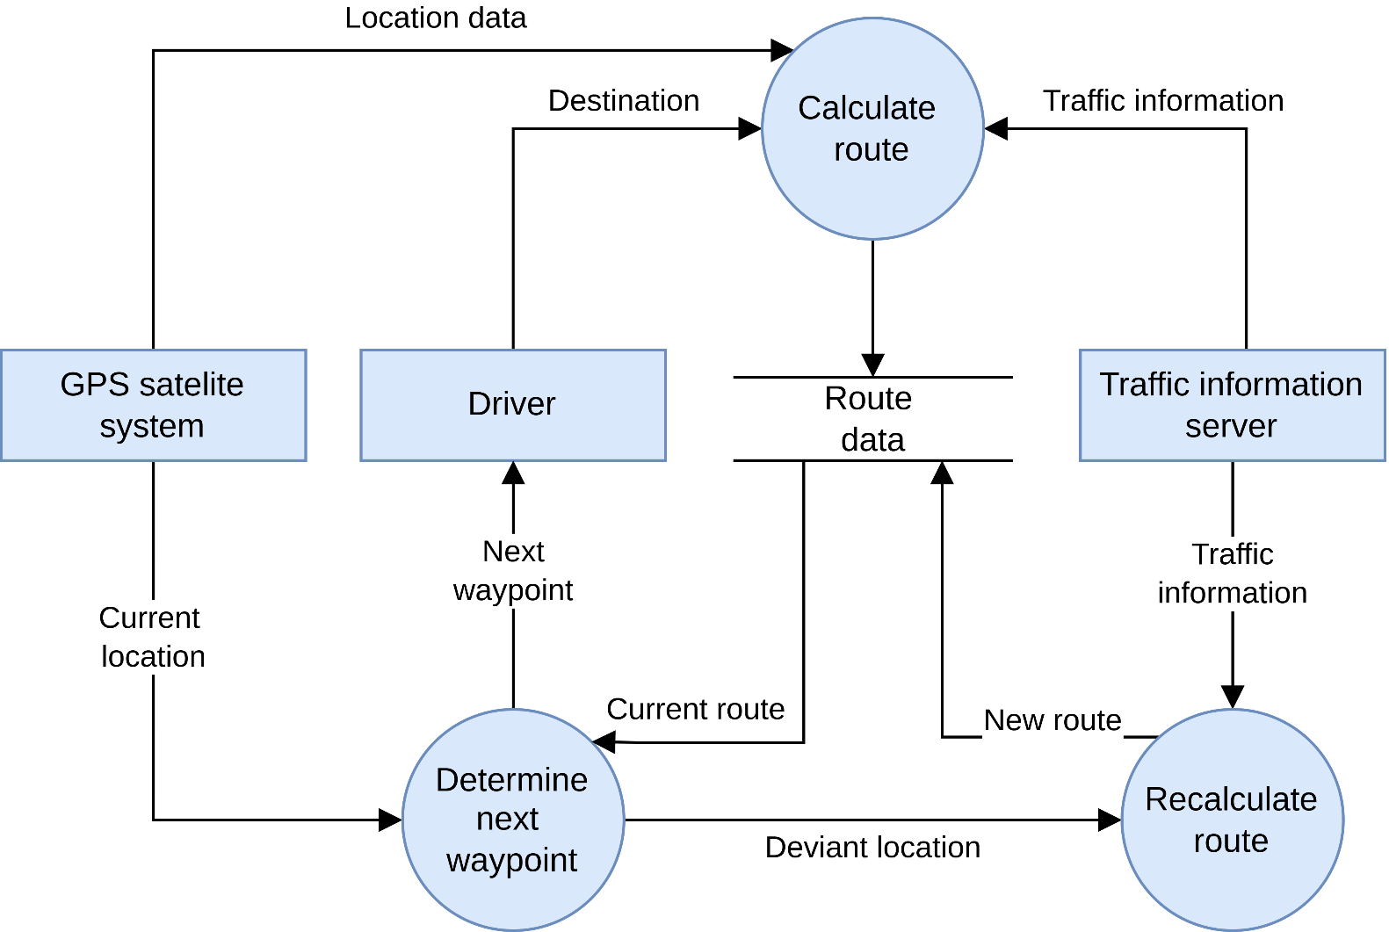
Model-based Requirements Documentation Techniques
Functional Perspective – Data Flow Diagrams (Example)
Based on K. Pohl, C. Rupp (2011) – Requirements Engineering Fundamentals: A study guide for Requirements Engineering Foundation Level
Notes:
Vier Variablen Modell in einem Satz: Grundlagen sind Variablen (Grundlegendes Modell), Erweiterung über Realtionen -> Grundlage für Dokumente: Wie dokumentiere ich sowas
Controlled V-> Ausgabewerte die durch das System beschrieben / verändert werden
Monitored V -> EingabeWerte, die durch das System beschrieben werden
Output V -> represents controlled V.
Input V -> represents monitored V.
Eschbach, Elicitation & Modeling: Embedded Systems Industrial Formal Techniques, 2006

Slide 37
Model-based Requirements Documentation Techniques
Functional Perspective – UML Activity Diagrams
Method to model action sequences
Depict the control flow between activities and actions
Can include the data flow (optional!)
Notes:
Vier Variablen Modell in einem Satz: Grundlagen sind Variablen (Grundlegendes Modell), Erweiterung über Realtionen -> Grundlage für Dokumente: Wie dokumentiere ich sowas
Controlled V-> Ausgabewerte die durch das System beschrieben / verändert werden
Monitored V -> EingabeWerte, die durch das System beschrieben werden
Output V -> represents controlled V.
Input V -> represents monitored V.
Eschbach, Elicitation & Modeling: Embedded Systems Industrial Formal Techniques, 2006

Slide 38
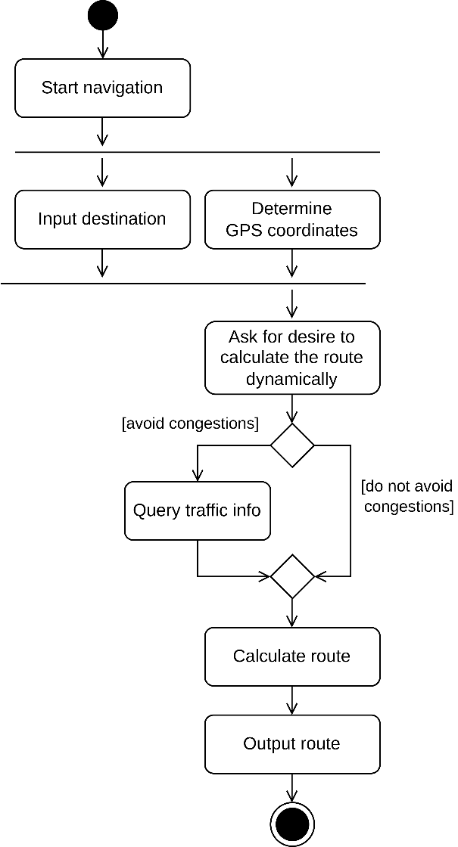
Model-based Requirements Documentation Techniques
Functional Perspective – UML Activity Diagrams (Example)
Based on K. Pohl, C. Rupp (2011) – Requirements Engineering Fundamentals: A study guide for Requirements Engineering Foundation Level
Notes:
Vier Variablen Modell in einem Satz: Grundlagen sind Variablen (Grundlegendes Modell), Erweiterung über Realtionen -> Grundlage für Dokumente: Wie dokumentiere ich sowas
Controlled V-> Ausgabewerte die durch das System beschrieben / verändert werden
Monitored V -> EingabeWerte, die durch das System beschrieben werden
Output V -> represents controlled V.
Input V -> represents monitored V.
Eschbach, Elicitation & Modeling: Embedded Systems Industrial Formal Techniques, 2006

Slide 39
Model-based Requirements Documentation Techniques
Behavioural Perspective – Statecharts
Extension of finite automata
Support hierarchization of states
Allow concurrent behavior
Notes:
Vier Variablen Modell in einem Satz: Grundlagen sind Variablen (Grundlegendes Modell), Erweiterung über Realtionen -> Grundlage für Dokumente: Wie dokumentiere ich sowas
Controlled V-> Ausgabewerte die durch das System beschrieben / verändert werden
Monitored V -> EingabeWerte, die durch das System beschrieben werden
Output V -> represents controlled V.
Input V -> represents monitored V.
Eschbach, Elicitation & Modeling: Embedded Systems Industrial Formal Techniques, 2006

Slide 40
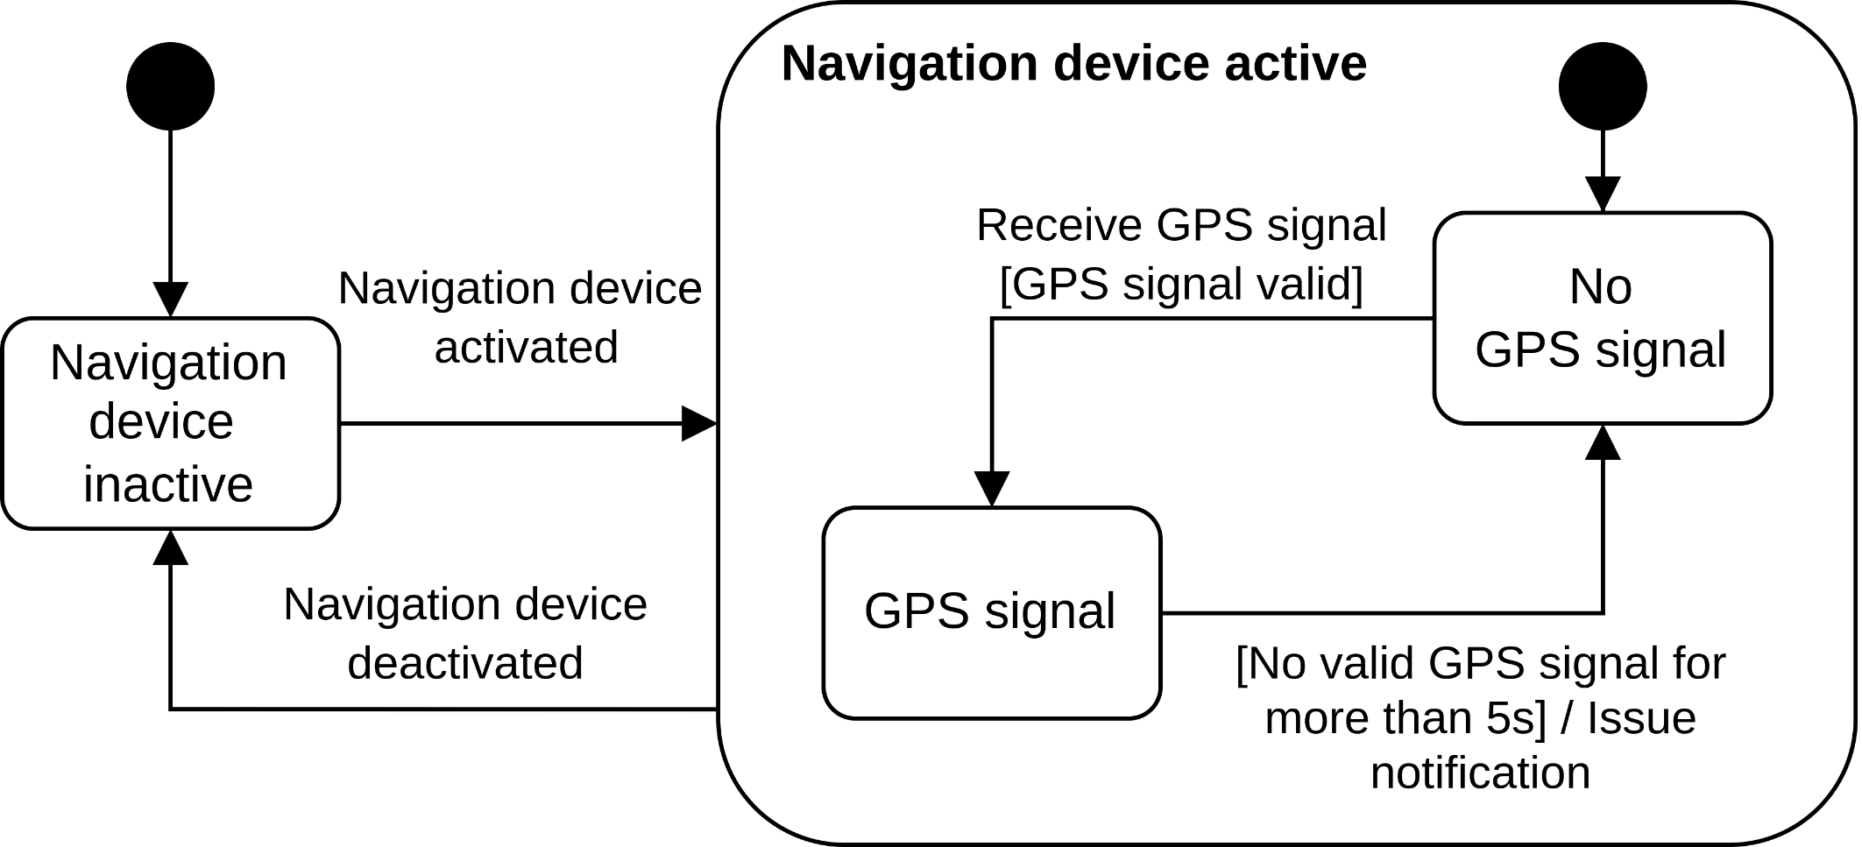
Model-based Requirements Documentation Techniques
Behavioural Perspective – Statechart (Example)
Based on K. Pohl, C. Rupp (2011) – Requirements Engineering Fundamentals: A study guide for Requirements Engineering Foundation Level
Notes:
Vier Variablen Modell in einem Satz: Grundlagen sind Variablen (Grundlegendes Modell), Erweiterung über Realtionen -> Grundlage für Dokumente: Wie dokumentiere ich sowas
Controlled V-> Ausgabewerte die durch das System beschrieben / verändert werden
Monitored V -> EingabeWerte, die durch das System beschrieben werden
Output V -> represents controlled V.
Input V -> represents monitored V.
Eschbach, Elicitation & Modeling: Embedded Systems Industrial Formal Techniques, 2006

Slide 41
Lecture 8: Requirements Documentation
Content
Model-based Requirements Documentation Techniques
Models in General
Goal Models
Use Cases
Data | Functional | Behavioral Perspective
Agent-oriented Modelling

Slide 42
Agent-oriented Modelling
Concepts and Definitions
Goal: A situation description that refers to the intended state of the environment. Goals can:
be functional or non-functional (quality).
have sub-goals.
“Goals are expressed by using nouns, verbs, and (optionally) adjectives. The nouns tend to be more of a state, and the verbs more into the activities that are needed to achieve a goal.”
e.g., if a message needs to be transmitted securely, the functional goal ‘Transmit Message’ can be associated with the quality goal ‘Securely’
L. Sterling, K. Taveter (2009) – The Art of Agent-Oriented Modeling

Slide 43
Agent-oriented Modelling
Motivation: Why AOM?
Most (if not all) processes in software systems are elicited by Agents playing a certain Role in the system, to achieve some Goal.
AOM is a tool for “modelling systems with multiple agents, both human and manmade, interacting with a diverse collection of hardware and software in a complex environment”
AOM models are clear and easily understandable for stakeholders → useful for Requirements Engineering
L. Sterling, K. Taveter (2009) – The Art of Agent-Oriented Modeling

Slide 44
Agent-oriented Modelling
Goal vs. Requirement
Goal | Requirement
Single desired result | Statement of need
One goal may consist of several requirements | One requirement may be related to many goals
No one to one mapping between goals and requirements is possible

Slide 45
Agent-oriented Modelling
Concepts and Definitions
How does one identify functional and non-functional goals?
Functional goals usually describe what a system must accomplish = Identification depends heavily on the system.
Non-functional goals describe how the system must accomplish those goals, in terms of standards and quality = Identification can depend on functional goals.
However, there are many commonalities: Reliability, Availability, Security, …..
https://onlinelibrary.wiley.com/doi/pdf/10.1002/9781119202660.app6

Slide 46
Agent-oriented Modelling
Concepts and Definitions
Role: Some capacity or position that fascilitates the system to achieve it’s goals. Roles express functions, expectations, and obligations of the agents enacting them.
eg. Network Administrator, Firewall
Agent: An entity that can act in the environment, perceive events, and reason.
Can be human or software
L. Sterling, K. Taveter (2009) – The Art of Agent-Oriented Modeling

Slide 47
Agent-oriented Modelling
Concepts and Definitions
Activity: Some action performed by an agent playing a role in pursuance of a system goal.
Environment: An abstraction that provides the surrounding conditions for agents to exist and that mediates both the interaction among agents and the access to resources.
L. Sterling, K. Taveter (2009) – The Art of Agent-Oriented Modeling

Slide 48
Agent-oriented Modelling
Models
Models that we will take a look at:
Goal Models
Behavioural Interface Models

Slide 49

Agent-oriented Modelling
Goal Models
Goal models hierarchically express the relationships between goals (functional and non-functional) and the roles played by various agents in pursuit of those goals.
Sterling and Taveter’s AOM Goal models omit AND/OR decomposition for simplicity.
Symbol | Meaning
 | Goal
 | Quality Goal
 | Role
 | Reltionship between goals
 | Relationship between goals and quality goals

Slide 50
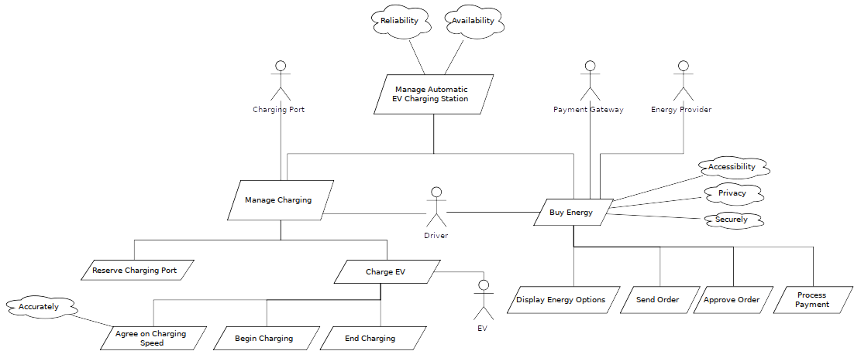
Agent-oriented Modelling
Goal Model Example: Automated EV Charging Station

Slide 51
Agent-oriented Modelling
Behavioural Interface Models (BIM)
Behavioral Interface Models model the behaviour of agents playing their roles
Models Behavioural Units (= Activities)
Represented as a table ↓
Activity | Trigger(s) | Precondition(s) | Postcondition(s)
Activity Name | Event(s) that trigger(s) the activity | Conditions for Activity to proceed | Conditions for Activity to be considered complete
... | ... | ... | ...

Slide 52
Agent-oriented Modelling
BIM Example: Automated EV Charging Station (Manage Charging)
Activity | Trigger(s) | Precondition(s) | Postcondition(s)
Reserve Charging Port(CP) | Driver wants to charge EV | Driver has bought energy, CP is free, EV is ready to charge | Driver has reserved CP
Charge EV | 〃 | Driver has reserved CP | Driver has charged EV
Agree on charging speed | 〃 | Driver has reserved CP, Max CP speed ≥ Min EV speed, Max EV speed ≥ Min CP speed | Charging speed is agreed upon
Begin Charging | 〃 | Charging speed is agreed upon | EV has begun charging
End Charging | None | EV has competed charging | Driver has charged EV, CP is free

Slide 53
Lecture 4: Requirements Documentation
Content
Model-based Requirements Documentation Techniques
Models in General
Goal Models
Agent-oriented Modelling
Use Cases
Data | Functional | Behavioral Perspective
Formal Specification Techniques

Slide 54
Lecture 4: Requirements Documentation
Content
Model-based Requirements Documentation Techniques
Models in General
Goal Models
Agent-oriented Modelling
Use Cases
Data | Functional | Behavioral Perspective
Formal Specification Techniques

Slide 55
Summary

Slide 56
Summary
Conceptual models as a means for requirements documentation
Abstraction and good overview vs. learning a modeling language
Different models for different purposes → Model needs to fit the purpose
UML provides models for almost anything
We only covered a small part → Other UML models can also be useful for requirements documentation
UML is not the only answer → Other models work fine, too.

Slide 57
Questions?

Slide 58
References

